Slide 1
Activitat de donació i trasplantament d’òrgans i teixits a Catalunya,
Dades 2015
Dades provisionals de 2015, Gener 2016

Slide 2
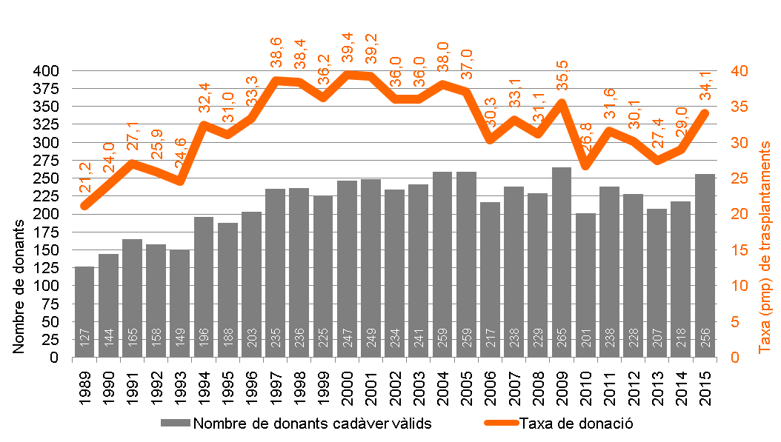
Evolució de la donació de cadàver a Catalunya
+17,4%
pmp: per milió de població
Els 256 donants cadàver vàlids obtinguts representen una taxa de donació de 34 donants per milió de població.
La donació de cadàver al 2015 s’ha incrementat en un 17,4% respecte al 2014
S’ha consolidat el punt d’inflecció de la tendència negativa en donació dels darrers anys.
4t millor any des de 1989 en nombre de donants cadàver vàlids, només per sota del 2009 amb 265 donants i els anys 2004 i 2005 amb 259.

Slide 3
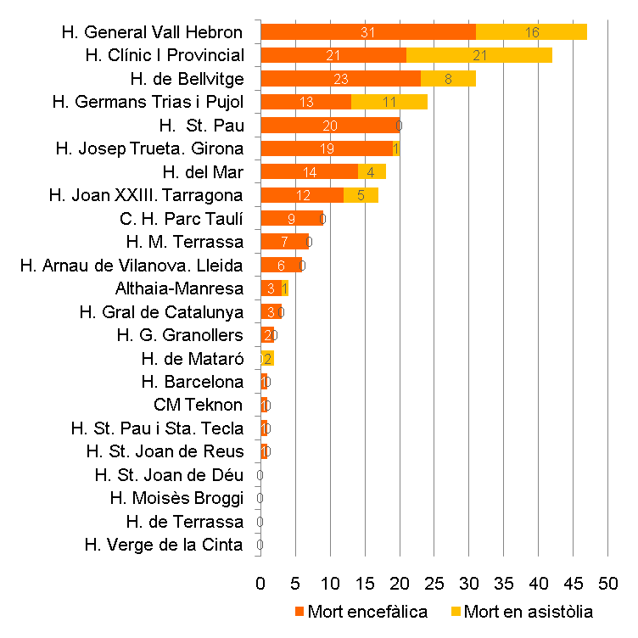
Donació de cadàver per centre
Nombre de donants
256 donants vàlids al 2015 (187 de mort encefàlica i 69 de mort en asistòlia)
47
42
31
24
20
20
18
17
9
7
6
4
3
2
2
1
1
1
1
0
0
0
0

Slide 4
Donació d’òrgans al món
1.851
39,7 pmp
(2015)
256
34,1 pmp
(2015)
8.596
26,6 pmp
(2014)
10.033
19,7 pmp
(2014)
378
16,0 pmp
(2014)
4.620
8,0 pmp
(2014)
Amèrica
del sud
Austràlia
Europa
(28)
EUA
Catalunya
Espanya
Font. International figures on organ donation and transplantation. Newsletter Transplant, 2015. OCATT I ONT

Slide 5
Donació a Catalunya segons tipus de donant
2014
2013

Slide 6
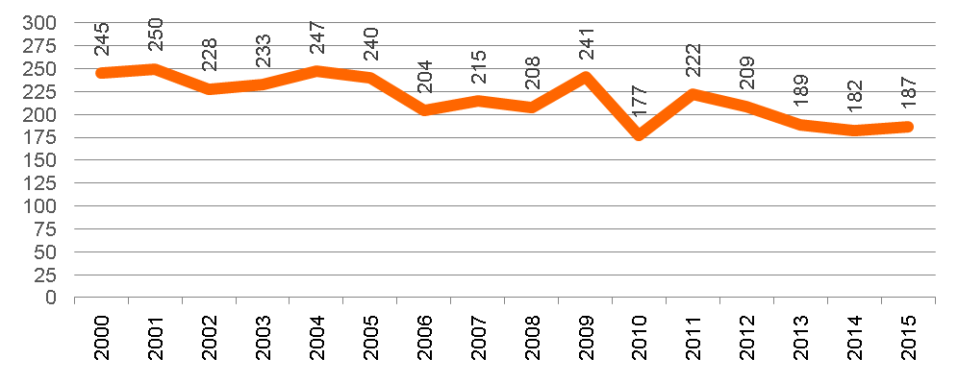
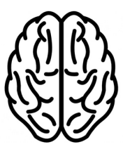
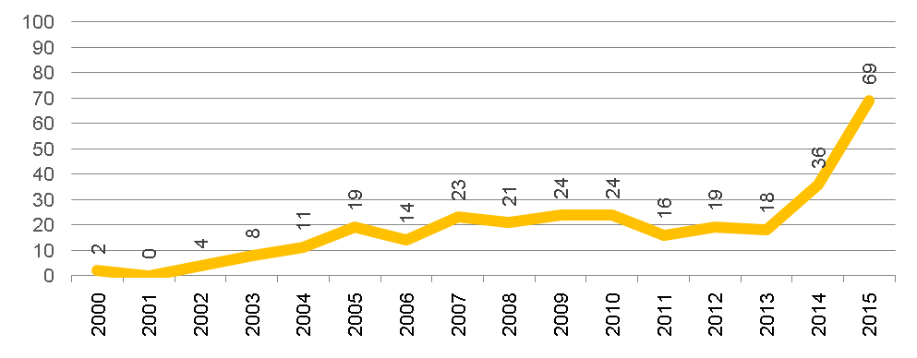
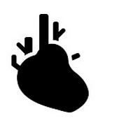
Donació segons tipus de donant
Mort encefàlica
Mort en asistòlia

Slide 7
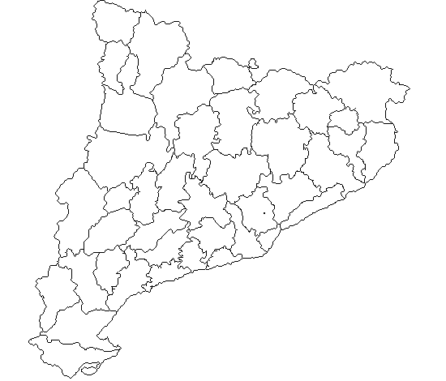
Hospitals que tenen programa de donació en asistòlia controlada
H. de Girona Josep Trueta
Althaia - Manresa
H. de Matarò
H. Germans Trias i Pujol
H. Vall d’Hebron
H. del Mar
9
H. Clínic
H. de Bellvitge
H. Joan XXIII de Tarragona
dels 23 hospitals autoritzats ja han obtingut al menys un donant en mort en asistòlia controlada

Slide 8
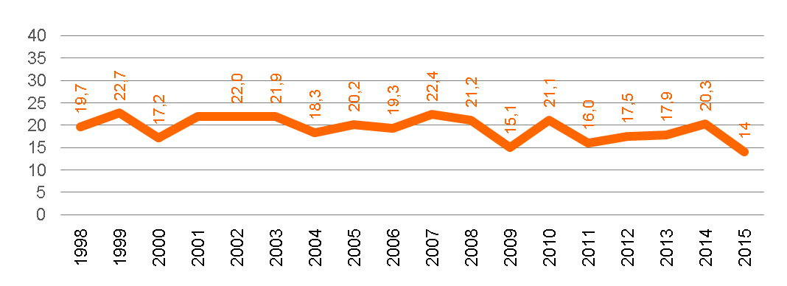
Negatives familiars a la donació d’òrgans a Catalunya
Percentatge de negatives familiars
Al 2015, 1 de cada 7 casos ha estat una negativa familiar,
(1 de cada 5 al 2014)

Slide 9
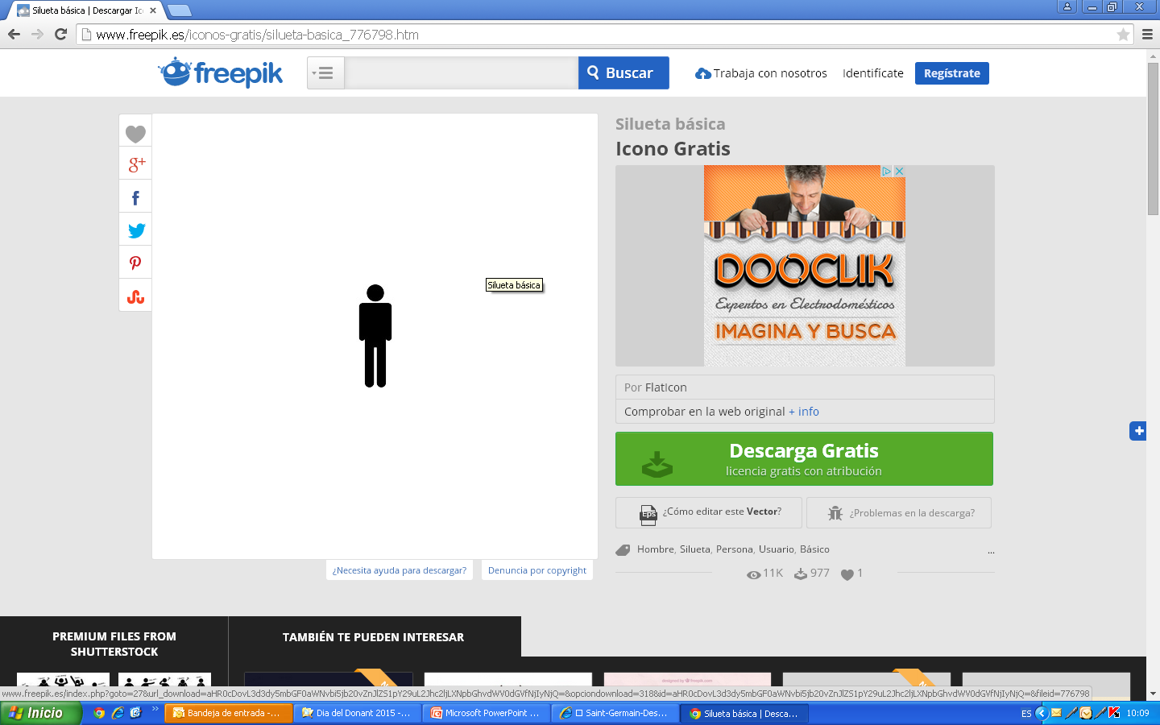
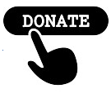
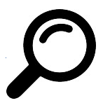
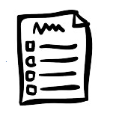
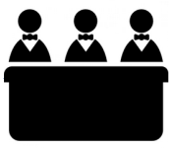
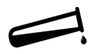
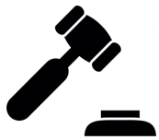
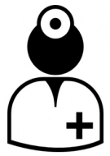
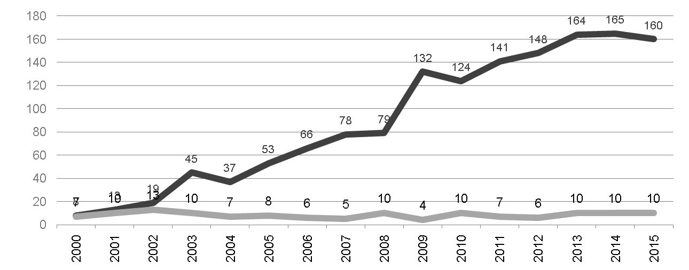
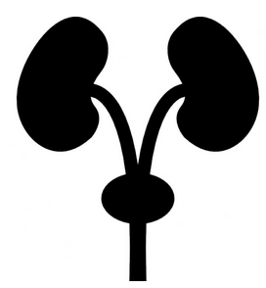
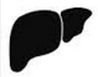
Donants vius: Procés i activitat
(1) Receptor candidat a trasplantament de donant viu
(2) L’equip mèdic proposa el donant viu
(3) El receptor cerca un donant apropiat
(4) Entrevistes i proves mèdiques al donant
(5) El Comitè d'ètica de l’hospital aprova la donació
(6) El Jutge autoritza la donació
(7) Trasplantament

Slide 10
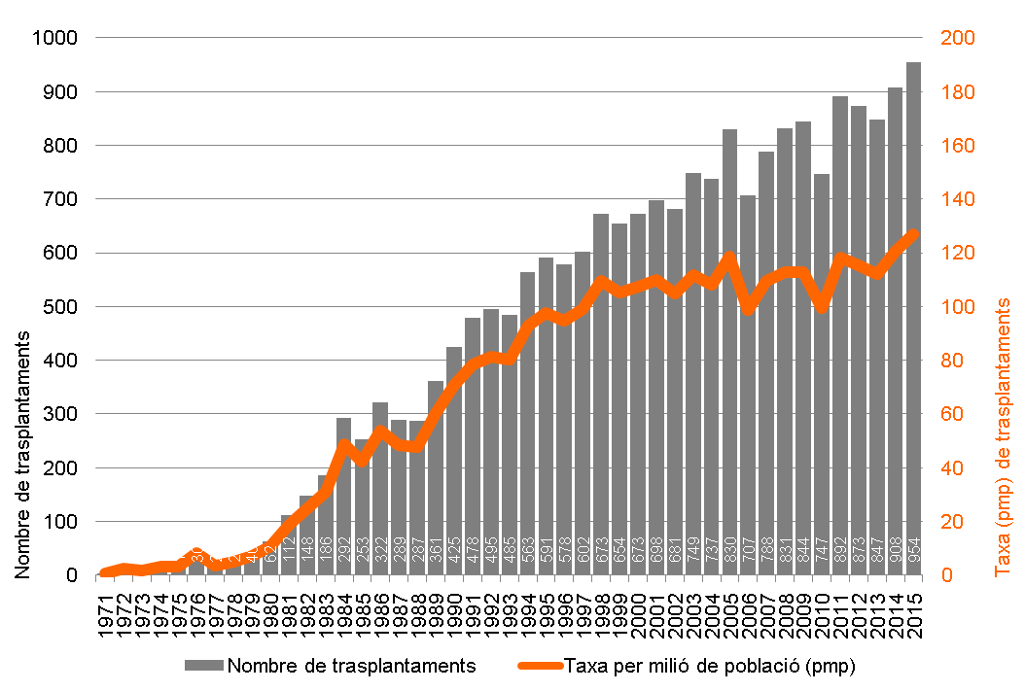
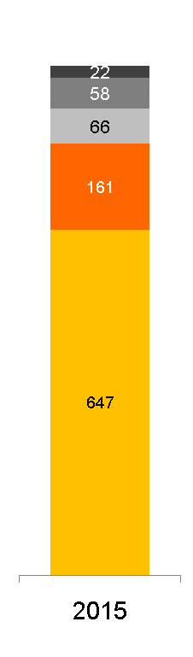
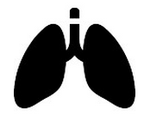
Trasplantaments d’òrgans realitzats a Catalunya
954

Slide 11
Trasplantaments d’òrgans realitzats a Catalunya
 | 2015 | 2014 | Diferència
Trasplantaments renals | 647 | 604 | +7,1%
Trasplantaments hepàtics | 161 | 162 | -0,6%
Trasplantaments cardíacs | 66 | 56 | +17,9%
Trasplantaments pulmonars | 58 | 67 | -13,4%
Trasplantaments pancreàtics | 22 | 19 | +15,8%
Trasplantaments totals | 954 | 908 | +5,1%

Slide 12
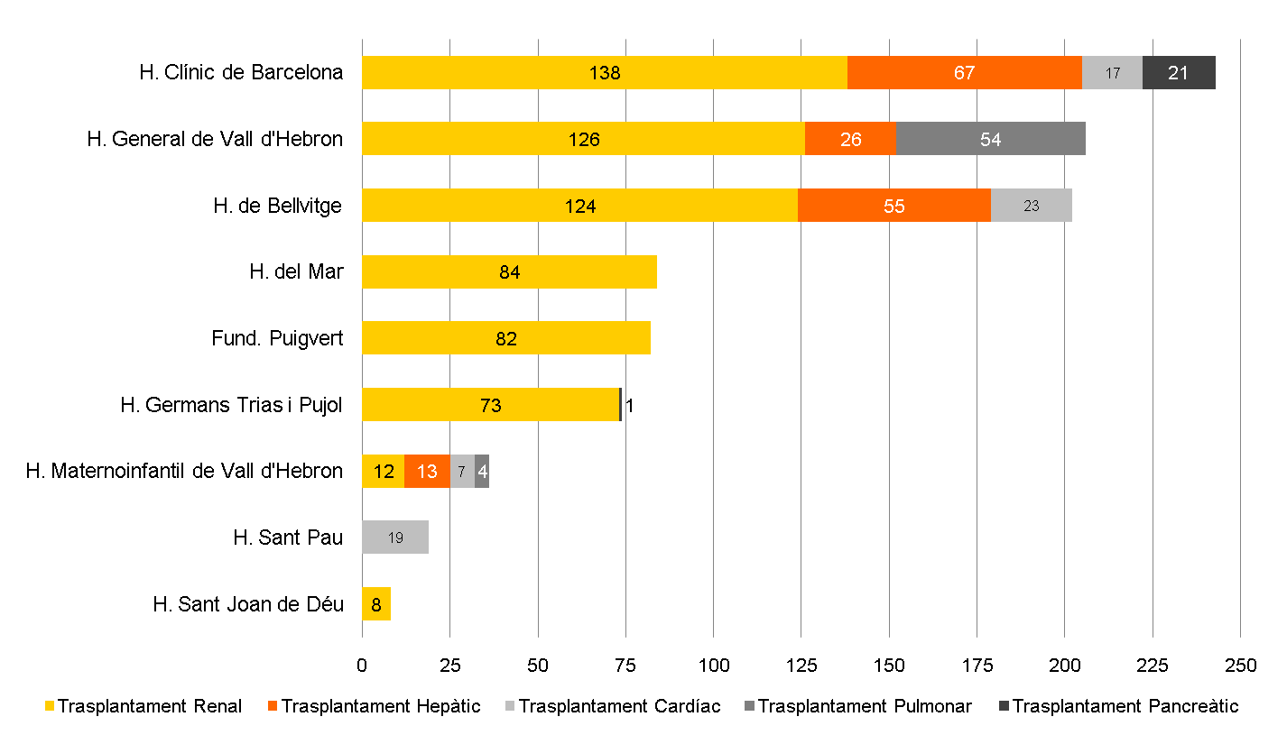
Trasplantament a Catalunya segons centre
954 trasplantaments d’òrgans al 2015
Nombre de trasplantaments
243
206
202
84
82
74
36
19
8

Slide 13
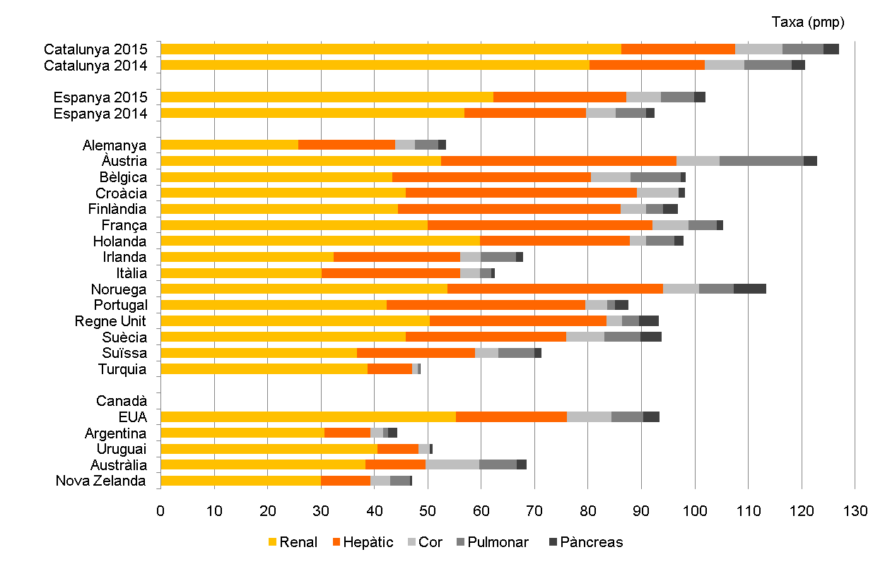
Taxa pmp de trasplantament en diferents països, 2014
127 trasplantaments per milió de població (pmp)
pmp: per milió de població
Font: Newsletter Transplant 2014, ONT i OCATT

Slide 14
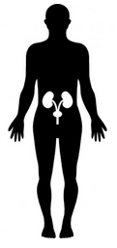
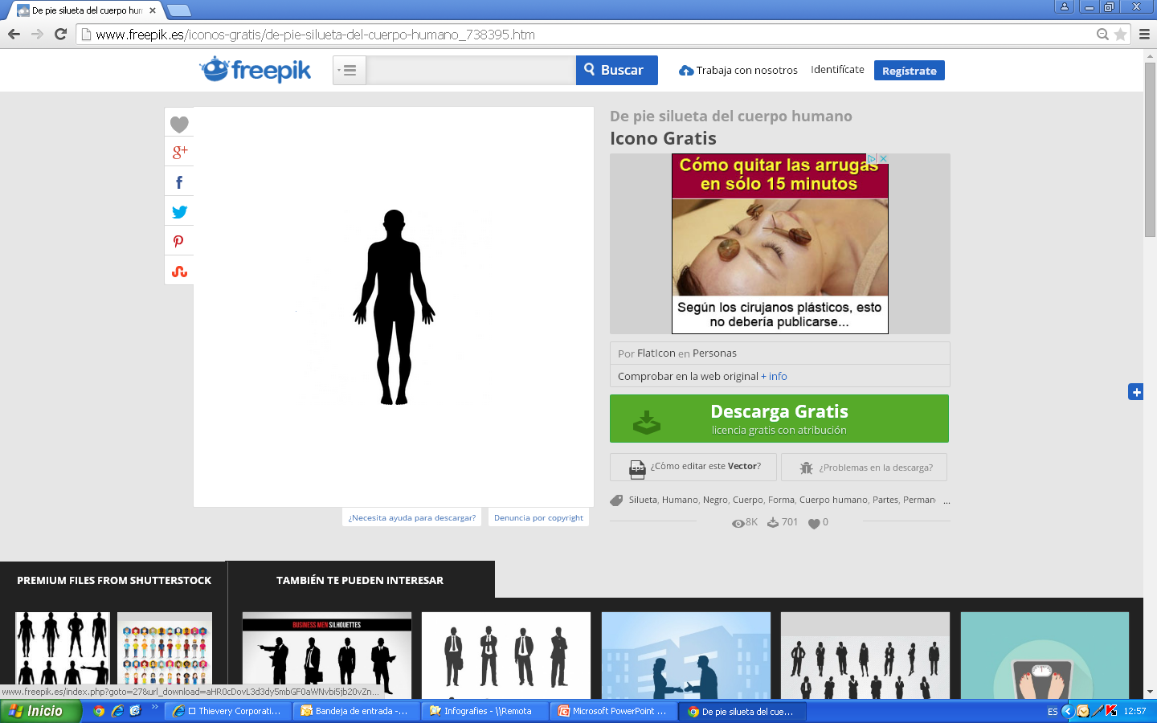
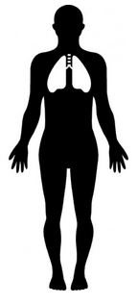
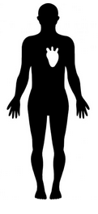
Llistes d’espera de trasplantament d’òrgans A 31 de desembre de 2015
1.335 persones en espera de rebre un òrgan.
1350 – 15 pacients en espera d’un trasplantament multivisceral
Llista d’espera per òrgan
Ronyó Fetge Cor Pulmó Pàncrees
1.081 167 34 60 7
1 persona en espera d’un trasplantament intestinal
Desembre 2015
Juny 2015
1.099 173 42 68 11
Desembre 2014
1.094 160 29 51 20

Slide 15
Activitat 2015 de donació de teixits
Donació de teixits
929
Nombre de donants de teixits
Tipus de teixit | Nombre de donants per tipus de teixit
Còrnia | 908
Membrana Amniòtica | 44
Teixit ossi | 236
Teixit tendinós | 149
Vàlvules cardíaques | 153
Segments vasculars | 108
Pell | 169
A més, cal afegir que el nombre de donacions de còrnies al Banc d’Ulls per a Tractaments de la Ceguesa (Barraquer) ha estat de 1062

Slide 16

Donants de medul·la òssia
Donants medul·la òssia i unitats de sang de cordó trasplantades
Nous donants 2015 Catalunya | 5.632
Total donants a Catalunya 2015 | 32.257
Total donants a l’Estat 2015 | 200.678
Unitats de sang de cordó del BST trasplantades 2015 | 89
Donants catalans inscrits al Registre de Donants de Medul·la Òssia (REDMO)

Slide 17

DONANTS
Associacions de malalts
Coordinador hospitalari de trasplantaments
Equips de trasplantaments
Professionals hospitalaris:
UCI, urgències, neurocirurgia, laboratoris i altres
Bancs de teixits
SEM i companyies d’ambulàncies
Jutges i forenses
Altres organitzacions de trasplantaments
Aeroports i de companyies aèries
Una donació pot arribar a implicar més de 100 professionals...
...i el compromís de tots, fa possible el trasplantament
Gràcies a tots!

